Slide 1



组会汇报

Slide 2

目录 | CONTENT
1
论文阅读
2
未来计划

Slide 3
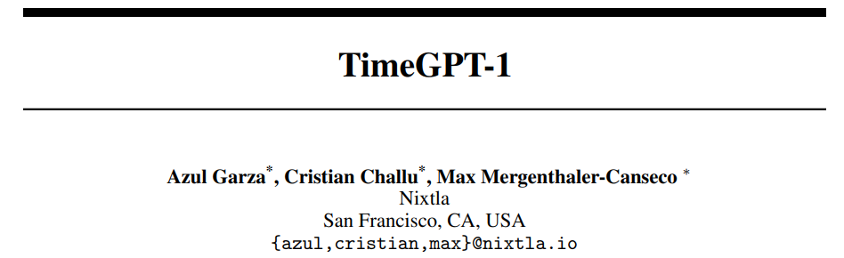
TimeGPT-1

Slide 4
背景和问题
背景：大型语言模型 (LLM)最近在 ChatGPT 等应用程序中获得了极大的普及，因为它们无需进一步训练即可适应各种各样的任务。
问题：时间序列领域能否像自然语言处理那样存在基础模型？一个基于海量时间序列数据进行预训练的大型模型，是否能够对未知数据做出准确的预测？
Notes:
引出了两个

Slide 5
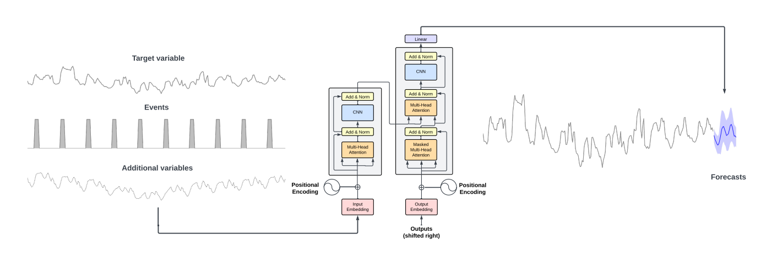
TimeGPT-1
作者团队将 LLM 背后的技术和架构应用于预测领域，成功构建了第一个能够进行零样本推理的时间序列基础模型。
Notes:
TimeGPT 利用基于谷歌和多伦多大学 2017 年开创性工作的具有自注意力机制的 Transformer 架构。
输入可以由历史数据窗口以及外生数据（如准时事件或其他系列）组成。
输入被馈送到模型的编码器部分。编码器内部的注意力机制会从输入中学习不同的属性。之后，这些属性被馈送到解码器，解码器利用学习到的信息进行预测。当然，当预测序列达到用户设置的预测范围长度时，预测序列就会结束。
值得注意的是，作者在 TimeGPT 中实现了共形预测，（用于为模型预测结果提供置信区间或置信集，从而量化预测的不确定性）用于为模型预测结果提供置信区间或置信集，从而量化预测的不确定性。。允许模型根据历史误差估计预测区间。

Slide 6



TimeGPT-1功能
首先，TimeGPT 是一个预训练模型，这意味着我们无需专门针对我们的数据进行训练即可生成预测。不过，我们仍然可以根据我们的数据对模型进行微调。
预训练模型
多变量
其次，该模型支持外生变量来预测我们的目标，并且可以处理多变量预测任务。
最后，通过使用共形预测，TimeGPT 可以估计预测区间。这反过来又允许模型执行异常检测。基本上，如果一个数据点超出了 99% 的置信区间，那么模型就会将其标记为异常。
共形预测

Slide 7
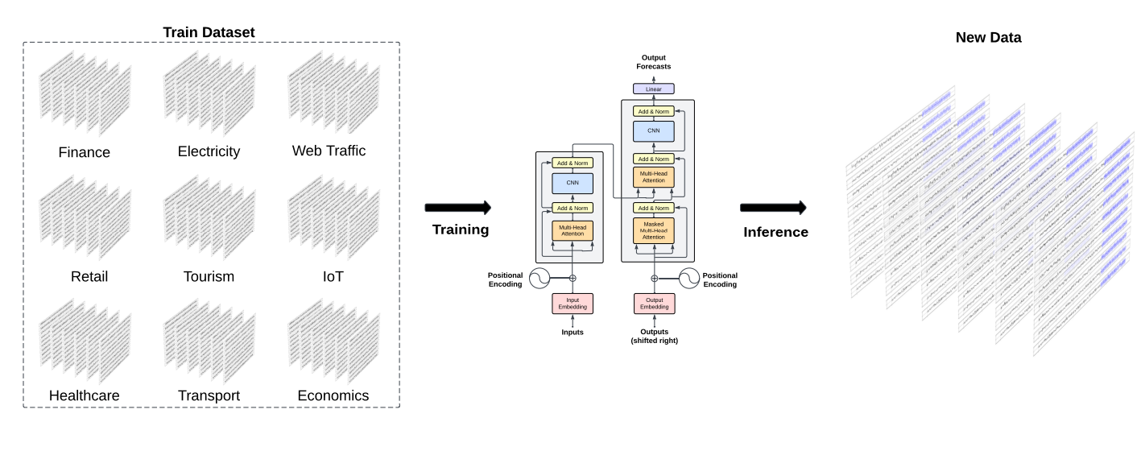
训练TimeGPT1
作者们使用超过 1000 亿个数据点对 TimeGPT 进行了训练，这些数据点全部来自开源时间序列数据。该数据集涵盖了金融、经济、天气、网络流量、能源和销售等众多领域。但是，作者没有透露用于整理 1000 亿个数据点的公共数据来源。
同时，作者没有具体说明数据插补的方法。训练所需的天数和 GPU 数量也没说。由于我们不知道使用什么数据集来训练和测试模型，因此我们无法真正验证 TimeGPT 的性能结果，但我们还是看下作者的解释。
Notes:
为此，作者们使用超过 1000 亿个数据点对 TimeGPT 进行了训练，这些数据点全部来自开源时间序列数据。该数据集涵盖了金融、经济、天气、网络流量、能源和销售等众多领域。但是，作者没有透露用于整理 1000 亿个数据点的公共数据来源。
同时，作者没有具体说明数据插补的方法。训练所需的天数和 GPU 数量也没说。由于我们不知道使用什么数据集来训练和测试模型，因此我们无法真正验证 TimeGPT 的性能结果，但我们还是看下作者的解释。

Slide 8
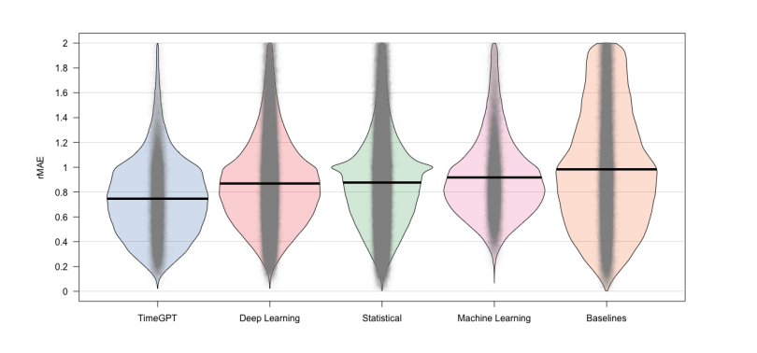
实验
模型在月度频率下的相对平均绝对误差（rMAE）比较
该图展示了不同模型类别在月度预测任务中的相对平均绝对误差（rMAE）分布。 使用小提琴图（violin plot），每个小提琴对应一类模型。
每个小提琴的形状表示该模型类别下误差值的分布密度。 越宽的部分代表该误差值出现得越频繁。 粗黑线表示该类模型的平均 rMAE，是性能的代表指标。 TimeGPT 的误差分布集中、均值最低，说明预测性能最优。 Baselines（基线模型）误差最大、分布最广，性能最差。
TimeGPT 明显优于所有其他模型类别，在预测精度和稳定性方面都有优势。 深度学习优于统计和机器学习方法，但仍落后于 TimeGPT。 基线模型仅提供参考下限。 结论具有普适性，在其他时间频率下结果也相似。
Notes:
图表概述： 该图展示了不同模型类别在月度预测任务中的相对平均绝对误差（rMAE）分布。 使用小提琴图（violin plot），每个小提琴对应一类模型： TimeGPT（蓝） Deep Learning（红） Statistical（绿） Machine Learning（粉） Baselines（橘）
图中细节说明： Y轴：rMAE 值，误差越小，表示模型性能越好。 每个小提琴的形状表示该模型类别下误差值的分布密度。 越宽的部分代表该误差值出现得越频繁。 粗黑线表示该类模型的平均 rMAE，是性能的代表指标。 TimeGPT 的误差分布集中、均值最低，说明预测性能最优。 Baselines（基线模型）误差最大、分布最广，性能最差。
结论与解读： TimeGPT 明显优于所有其他模型类别，在预测精度和稳定性方面都有优势。 深度学习优于统计和机器学习方法，但仍落后于 TimeGPT。 基线模型仅提供参考下限。 结论具有普适性，在其他时间频率下结果也相似（如图注说明）。

Slide 9
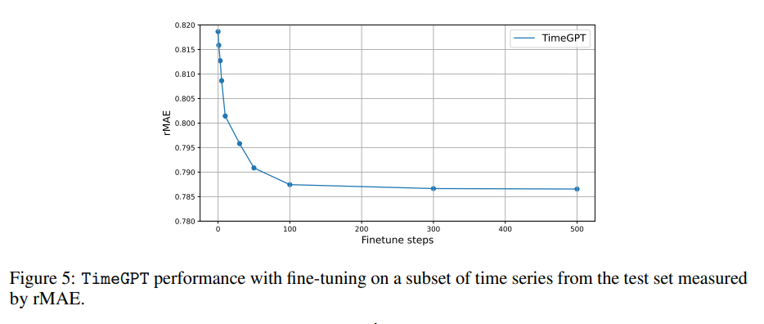
实验
TimeGPT 在微调初期（前100步）rMAE 显著下降，从约 0.818 降至 0.786，性能明显提升。
微调步数超过100后，模型趋于收敛，误差改善趋于平稳。
说明 TimeGPT 具有良好的快速适应能力，仅需少量微调即可显著提高准确性。

Slide 10
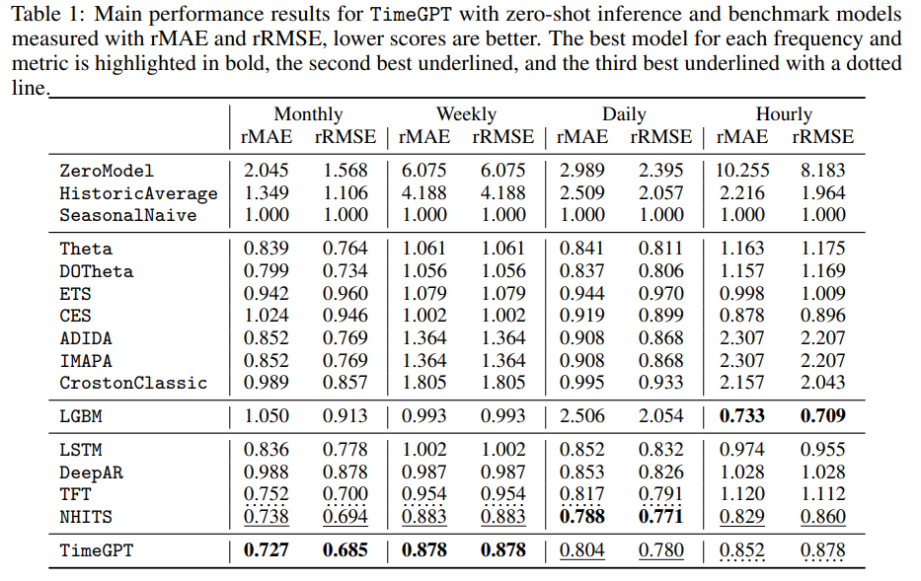
实验
从上表可以看出，TimeGPT 在月度和周度频率上表现最佳，而 N-HiTS 和 Temporal Fusion Transformer (TFT) 通常排名第二或第三。但是，由于我们不知道使用了哪些数据，因此无法验证这些指标。
也许该模型旨在用于商业用途，这解释了为什么该论文缺乏复现 TimeGPT 的细节。这本身并没有什么问题，但该论文缺乏可复现性，这引起了科学界的担忧。

Slide 11
目录 | CONTENT
1
论文阅读
2
未来计划
Notes:
读论文

Slide 12

请指正
Thank You

